Slide 1
重链剖分

Slide 2
树上查询子树、祖先链（或路径）信息
及其对应的带修版本
这些问题的序列版本（序列最值、序列区间信息）我们是有若干方案解决的：
线段树
平衡树
树状数组
一些序列上的算法
因此，对于树上问题，我们考虑将其转化为序列问题。

Slide 3
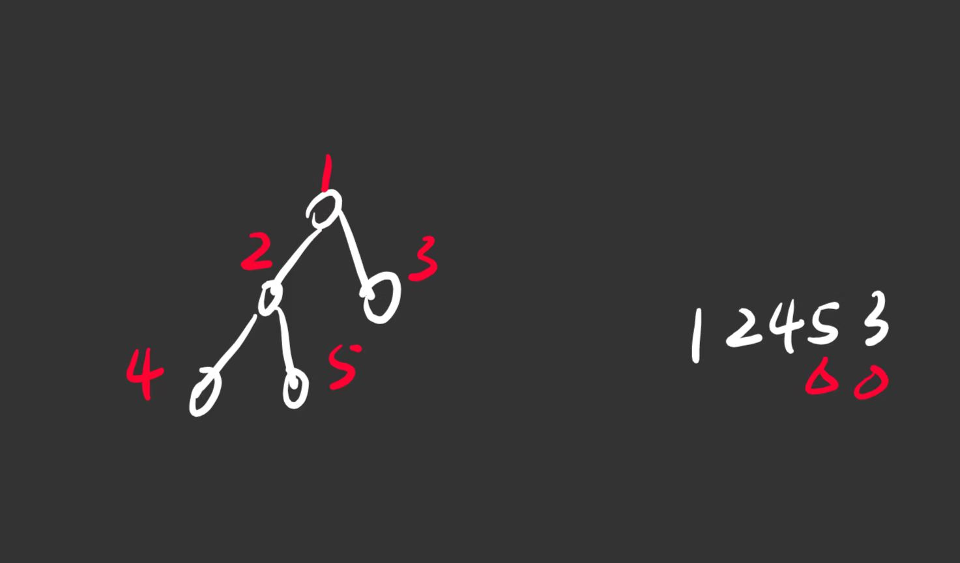
DFS序、欧拉序
这是我们首先接触到的树转序列的方案
DFS序：记录首次访问时间
欧拉序：记录访问时间和退出时间
达成效果：子树映射至区间。
局限：只用DFS序，较难处理祖先链操作。
Notes:
举例。

Slide 4
DFS序、欧拉序
看看我们 DFS 的过程，一定是顺着一条链往下走的。
并非没有记录祖先信息，只是仅依赖 DFS 序列无法判断前一个点属于兄弟节点的子树还是祖先链。
我们只需要记录下一条链从哪个节点开始，那么，属于某条链内的节点，就可以认定前面一些节点一定是祖先。
对于链头而言，他的祖先需要先跳至父亲节点。
Notes:
当我们遍历完一棵子树时，进入一棵新的子树，才可能不是。

Slide 5
树链剖分
事实上，这已经是一种树链剖分：我们将原树以若干条链的方式存储下来。
此时，我们可以完成路径查询、子树查询、祖先链查询。
但是，其复杂度不能够保证（拆分的链的数量不能保证） 。
因此，考虑每次优先访问子树规模最大的节点,得名重链剖分。
该策略下，可以保证复杂度。

Slide 6
树链剖分
重儿子：所有子节点中规模最大的子节点。
轻儿子：除重儿子外的所有子节点。
重边、轻边：重儿子的父亲边称为重边。其他边称为轻边。
重链、轻链：重边连成的链称为重链。

Slide 7
重链剖分
每跨越一条轻边，子树的规模至少缩小为原来的1/2。
从当前节点到跟的路径上，顶多log条轻边。
从当前节点到跟的路径上，重链的级别在log。
每有一条轻边，便出现了一次重链。
因此轻边的数量，与重链的段数，在同一数量级。
任意祖先链均可以拆分为log段进行查询。

Slide 8
实现
dfs1 找重儿子，获得size、father 、son数组
dfs2 按照我们给定的规则进行 DFS 获得 DFS 序，链头数组 top
优先访问重链

Slide 9
应用
树剖 LCA
路径操作
子树操作
Notes:
贡献表达式

Slide 10
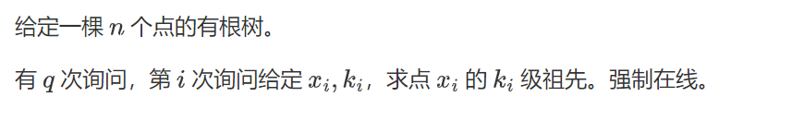
习题1 Luogu_P5903 【模板】树上 K 级祖先
Notes:
贡献表达式

Slide 11
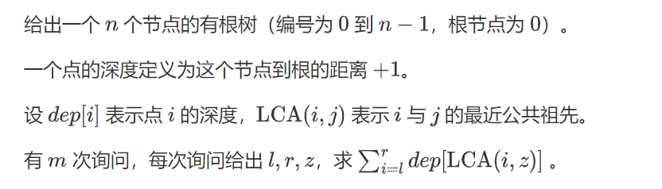
习题2 Luogu_P4211 [LNOI2014] LCA
Notes:
贡献表达式

